Slide 1
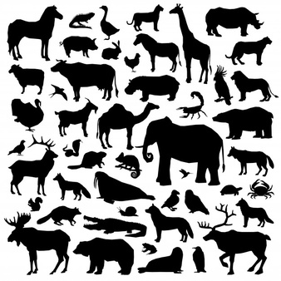
Állatok
https://image.freepik.com

Slide 2
zebra
zsiráf
elefánt
dinoszaurusz
leopárd
kenguru
pingvin
kecske
delfin

Slide 3
Mit tanulsz?
https://image.freepik.com

Slide 4
matematika
fizika
kémia
biológia
anatómia
gasztronómia
asztronómia
sport
informatika

Slide 5
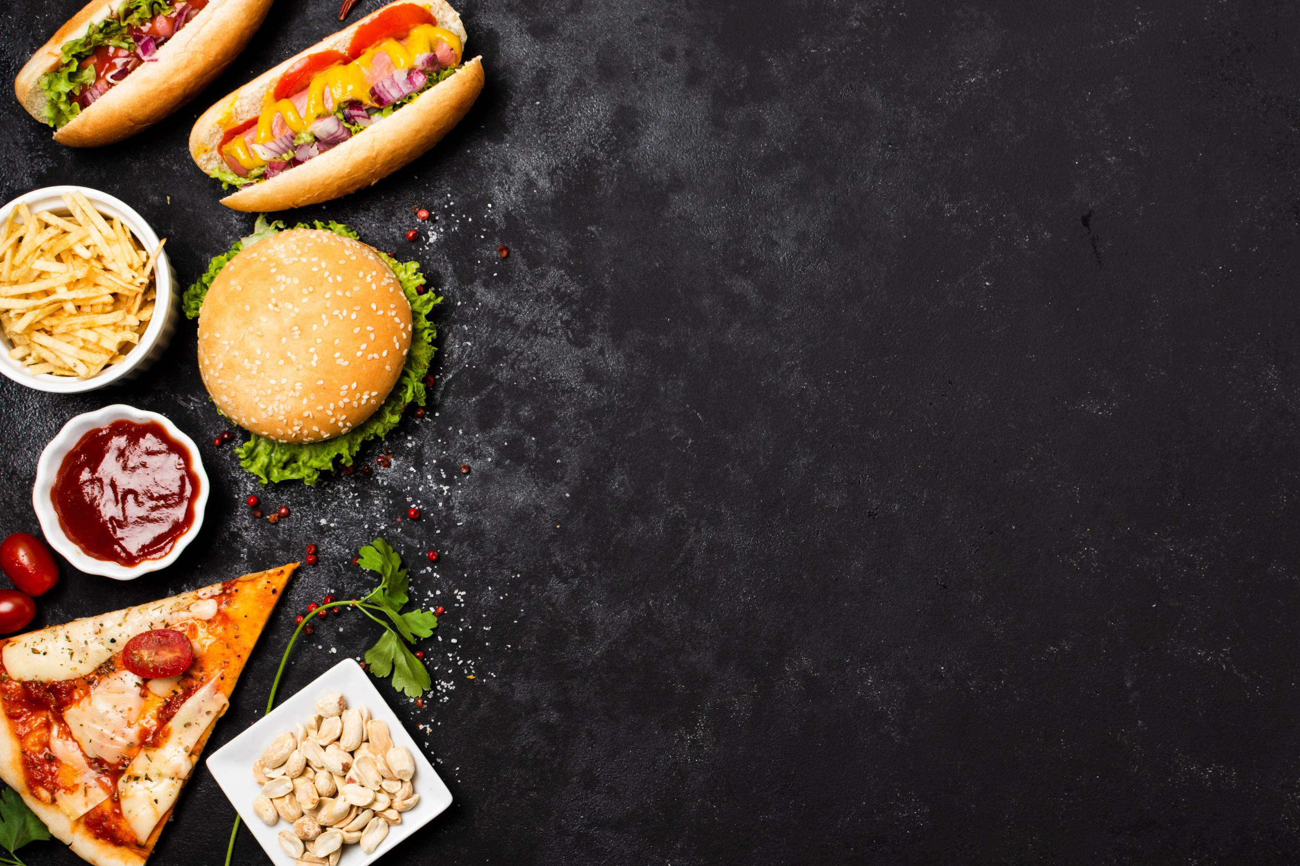
Ételek és italok
https://image.freepik.com/

Slide 6
kóla
pizza
spagetti
kávé
szendvics
tea
padlizsán
kebab
szusi

Slide 7
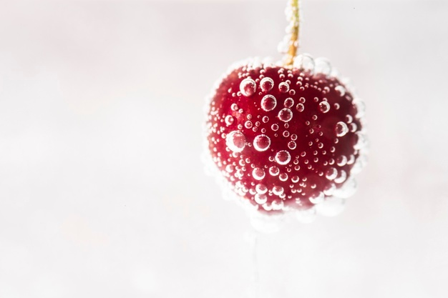
Egy - megérett a meggy, Kettő - csipkebokor vessző, Három - te leszel a párom, Négy - bíz oda nem mégy, Öt - leszállott a köd, Hat - hasad a pad, Hét - sáros ez a rét, Nyolc - üres a polc, Kilenc - kis Ferenc, Tíz - tiszta víz, Ha nem tiszta, vidd vissza, Ott a szamár, megissza!
https://image.freepik.com

Slide 8
s_
b_rs
s_s
s_s
s_s
t_z
k_z
v_z
_z
m_z
n_z
l_t
t_l
_z
h_z
h_z_
h_z
h_r
p_r_s
k_k
z_ld
_t
f_t
f_d
só
bors
sós
sás
sas
tíz
kéz
víz
őz
méz
néz
lát
tál
ez
hoz
haza
húz
húr
piros
kék
zöld
út
fut
fed
m_z
sz_d
h_sz
v_sz
_sz_k
_sz_k
b_r
b_r
b_r
b_
b_
t_z
s_r_t
h_d
f_t
t_d
h_z
_l
f_l
_g_t
_t_z_k
_b_rk_
f_r
f_z_t
mez
szed
húsz
visz
iszik
eszik
bír
bár
bér
bú
be
tűz
sűrít
híd
fűt
tud
húz
él
fal
ugat
utazik
uborka
fúr
füzet

Slide 9
akció
operáció
rádió
videó
garázs
szponzor
kóla
fizika
fantázia
biológia
kémia
anatómia
blúz
pulóver
butik
interjú
euró
garázs
menedzser
dzsem
dzseki
szex
szendvics
krém
Gyakorlat forrása: forrása: Gyöngyösi Lívia, Hetésy Bálint: Jó reggelt! Magyar nyelvkönyv, Budapest, 2013, 12. oldal

Slide 10
Melyik utca?

Slide 11
Nyár utca – Gyár utca
Sír utca – Szír utca
Csak utca – Csók utca
Szár utca – Sár utca
Zab utca – Szab utca
Keve utca – Kéve utca
Kerék utca – Kerek utca
Ólom utca – Alom utca
Gyakorlat forrása: forrása: Gyöngyösi Lívia, Hetésy Bálint: Jó reggelt! Magyar nyelvkönyv, Budapest, 2013, 23. oldal

Slide 12
CSOPORTMUNKA

Slide 13
